Slide 1
ВИКОРИСТАННЯ ПОТЕНЦІАЛУ ПРОЦЕСНОГО УПРАВЛІННЯ ДЛЯ ПІДВИЩЕННЯ КОНКУРЕНТО-СПРОМОЖНОСТІ ПІДПРИЄМСТВА
С.С. Галецька
студентка 4 курсу 2 групи, 6504
ДВНЗ «КНЕУ ім. В.Гетьмана»
В.В. Лаврененко
к.е.н., доцент кафедри економіки підприємств

Slide 2
ПІДХОДИ ДО УПРАВЛІННЯ:
Системний
Функціо-нальний
Ситуаційний
Процесний

Slide 3
Ситуаційний підхід базується на тому, що підприємство повинно вирішувати, якими методами управління користуватись в залежності від конкретної ситуації.
Дає можливість:
застосовувати наукові методи до конкретних ситуацій;
фокусуватись на найбільш важливих чинниках.
Необхідно:
вміти швидко адаптуватись у змінах внутрішнього та зовнішнього середовища;
приймати рішення в досить короткий термін;
мати високий рівень децентралізації управління.

Slide 4
Системний підхід розглядає підприємство як систему, тобто як сукупність пов’язаних між собою елементів
Дозволяє:
глибше аналізувати діяльність підприємства;
виявляти фактори, що впливають на розвиток систем.
ці фактори:
не мають ранжованості, тобто підхід не передбачає, що деякі фактори впливають більше, ніж інші;
підприємство не повністю враховує вплив навколишнього середовища;
керівники повинні визначати всі кількісні характеристики організації, що ускладнює реалізацію даного підходу управління.

Slide 5
Функціональний підхід спрямовує свою увагу на функції організації, і управління здійснюється на рівні цих функціональних підрозділів.
Кожний працівник організації виконує свою функцію, внаслідок такої централізації функцій:
знижуються витрати;
робота стає більш безпечною;
спрощується процедура формування організаційної структури підприємства.
збереження ієрархії організаційних структур;
велика кількість рівнів управління;
переважно вертикальні зв’язки;
персонал має вузьку спеціалізацію;
централізація повноважень.

Slide 6
ПРОЦЕСНИЙ ПІДХІД
один із методів побудови систем ефективного управління компанією, що базується на виділенні сукупності бізнес-процесів та управлінні ними для досягнення максимальної ефективності діяльності підприємства.

Slide 7
Процесний підхід
приймаються рішення в залежності від ситуації, яка відбувається на певному етапі (як ситуативний)
підприємство є системою, яка складається з взаємопов’яза-них процесів (як системний)
виконуються усі необхідні функції (як функціо-нальний)
АЛЕ не тільки виконує, а:
описує як це робиться
з якою тривалістю
в якій послідовності
в яких варіантах

Slide 8
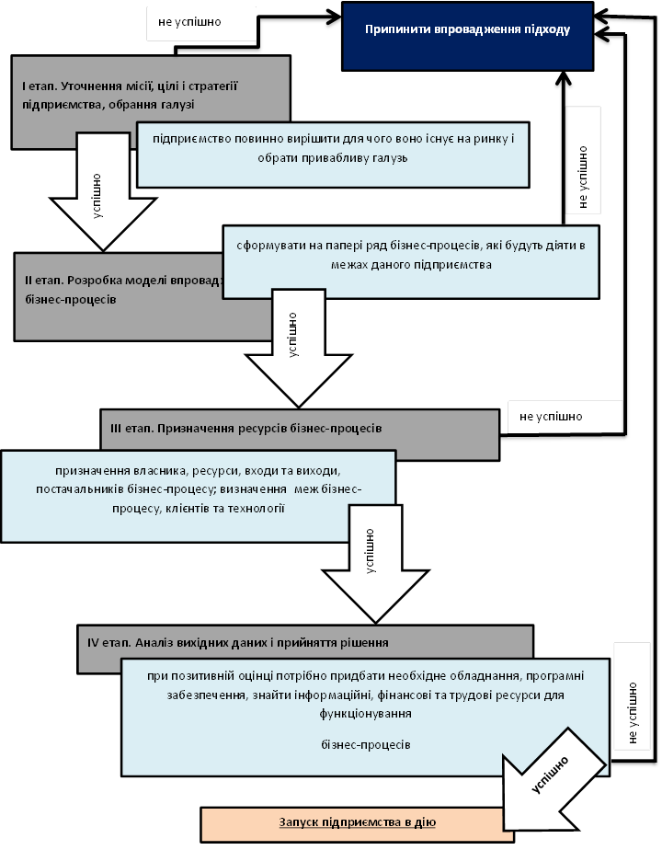
Алгоритм впровадження процесного підходу на підприємстві

Slide 9
Параметри для оцінювання конкурентоспроможності | Характеристика процесного підходу
технології | новітні технології
потенційні можливості обладнання | обладнання є високоякісним, легко переналагоджуваним
рівень персоналу | персонал є висококваліфікованим, здатним самостійно приймати рішення, має високу спеціалізацію
система управління | базується на демократичному стилі, повноваження є децентралізованими
рівень інновацій | рівень інновацій є досить високим, постійне оновлення обладнання та вдосконалення продуктів
стан комунікацій | визначається горизонтальними зв’язками між працівниками
рівень маркетингової політики | високий, постійна взаємодія з партнерами
експортно-імпортні можливості | досить високі, адже підприємства орієнтуються на вихід до світового ринку

Slide 10
Дякую за увагу!!!

